Slide 1

燕子专列

Slide 2

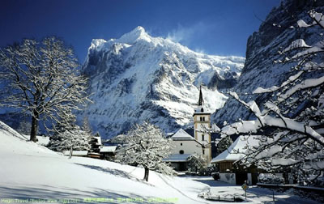
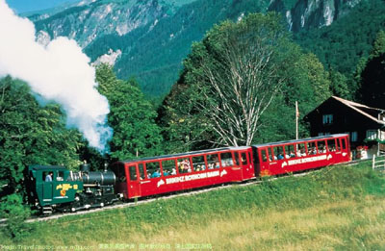

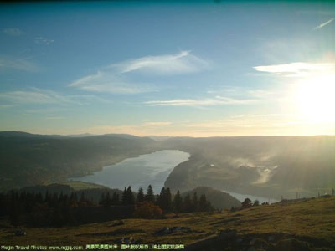

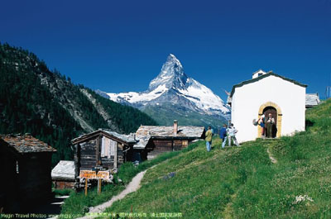
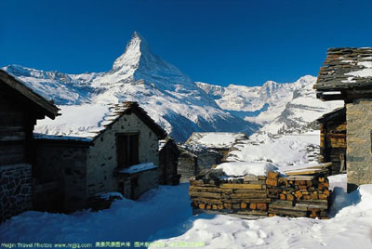

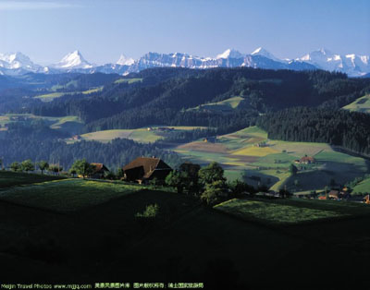

Slide 3
跋 濒 覆 厢 欧 洲
瑞 士 舒 启 殊 骤
涉 疲 政 踏 救 载

Slide 4
专列 欧洲 瑞士 舒适 空调 政府
列车 启程 站台 特殊 长途 纷纷
成千上万 麻烦 骤降 气温 救护
风雪 疲劳 饥寒交迫 温暖 开动
友情 致谢 濒临

Slide 5
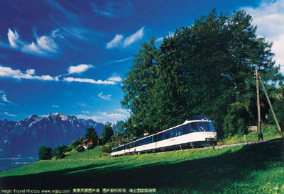


Slide 6
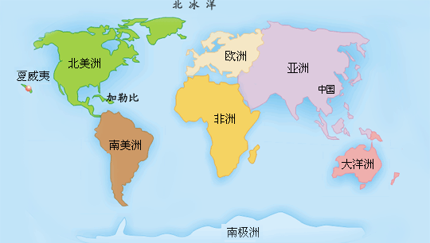

Slide 7
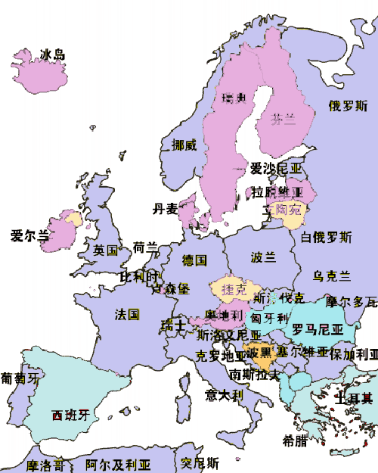
欧
洲

Slide 8
欧
洲
瑞 士

Slide 9
一列漂亮舒适的空调列车正
准备启程，站台上站满了送行的人。

Slide 10
瑞士政府知道了这个情况，决
定用火车把这些燕子送到温暖的地
方。

Slide 11
事情是这样的：这年春天，成千上万只燕子从南方飞回北方时，在瑞士境内遇到了麻烦。当地气温骤降，风雪不止，几乎所有昆虫都被冻死了。燕子经过长途跋涉，已经非常疲劳，再加上找不到食物，饥寒交迫，濒临死亡。

Slide 12
事情是这样的：这年春天，成千上万只燕子从南方飞回北方时，在瑞士境内遇到了麻烦。当地气温骤降，风雪不止，几乎所有昆虫都被冻死了。燕子经过长途跋涉，已经非常疲劳，再加上找不到食物，饥寒交迫，濒临死亡。
骤 降

Slide 13
事情是这样的：这年春天，成千上万只燕子从南方飞回北方时，在瑞士境内遇到了麻烦。当地气温骤降，风雪不止，几乎所有昆虫都被冻死了。燕子经过长途跋涉，已经非常疲劳，再加上找不到食物，饥寒交迫，濒临死亡。
长途跋涉

Slide 14
事情是这样的：这年春天，成千上万只燕子从南方飞回北方时，在瑞士境内遇到了麻烦。当地气温骤降，风雪不止，几乎所有昆虫都被冻死了。燕子经过长途跋涉，已经非常疲劳，再加上找不到食物，饥寒交迫，濒临死亡。
饥寒交迫

Slide 15
事情是这样的：这年春天，成千上万只燕子从南方飞回北方时，在瑞士境内遇到了麻烦。当地气温骤降，风雪不止，几乎所有昆虫都被冻死了。燕子经过长途跋涉，已经非常疲劳，再加上找不到食物，饥寒交迫，濒临死亡。
濒临死亡

Slide 16
于是，政府通过电视和广播
呼吁人们立即行动起来，寻找燕子，
把它们送到火车站。

Slide 17
听到消息后，居民们纷纷走出
家门，冒着料峭的春寒，顶着满天
飞舞的大雪，踏着冻得坚硬的山路，
四处寻找冻僵的燕子。

Slide 18
一个叫贝蒂的小姑娘，听到广播
后，和爸爸妈妈一起，在覆盖着皑皑
白雪的山间岩缝里，寻找冻僵的燕子。
一天下来，她一个人就救护了十几只
燕子。她的脸冻得通红，手冻得僵硬，
但她一点也不在乎。

